Slide 1


Краснодарский край Муниципальное образование Щербиновский район Территориальная избирательная комиссия Щербиновская Второй Всероссийский конкурс молодежных социально ориентированных электоральных проектов «Учимся выбирать»
Конкурсная работа: «Молодежный Форум «правовой вайб»
Разработала
Шапарь Олеся Вячеславовна,
член Молодежного общественного совета при территориальной избирательной комиссии щербиновская Щербиновская

Slide 2
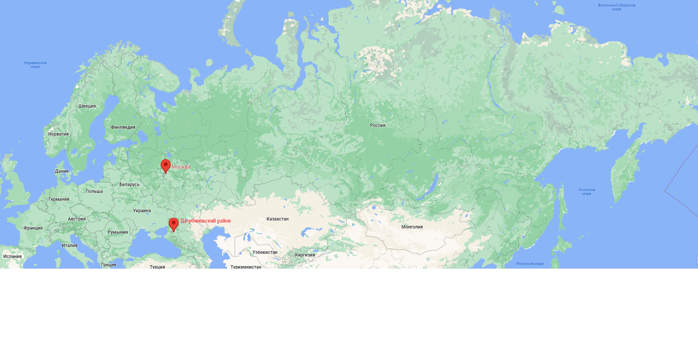
Щербиновский район Расположение

Slide 3
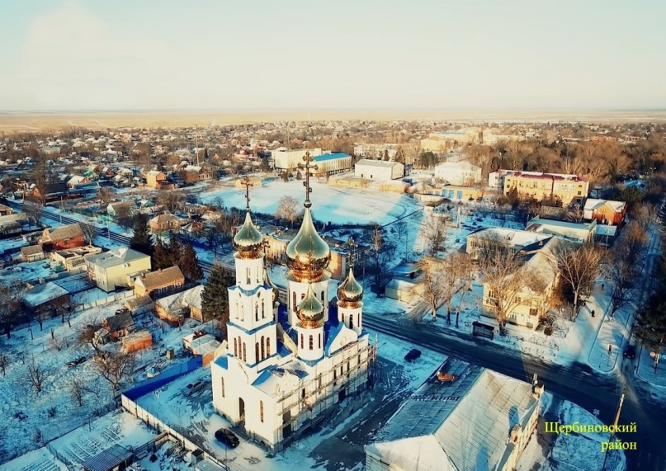
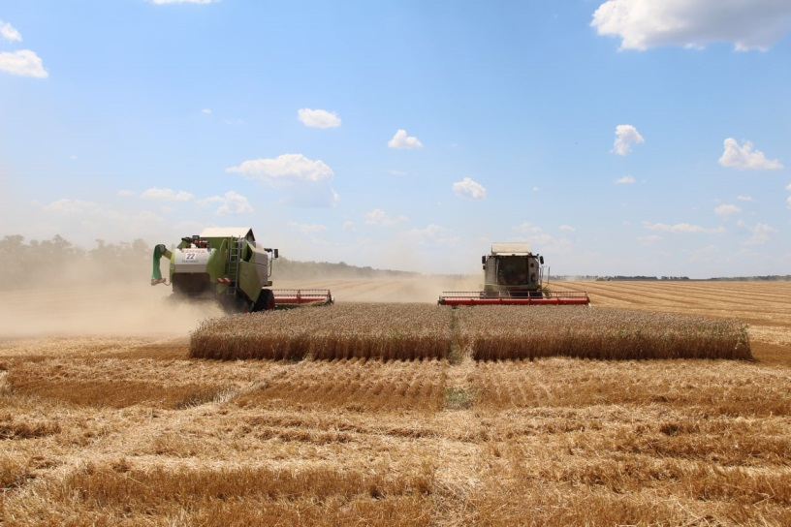
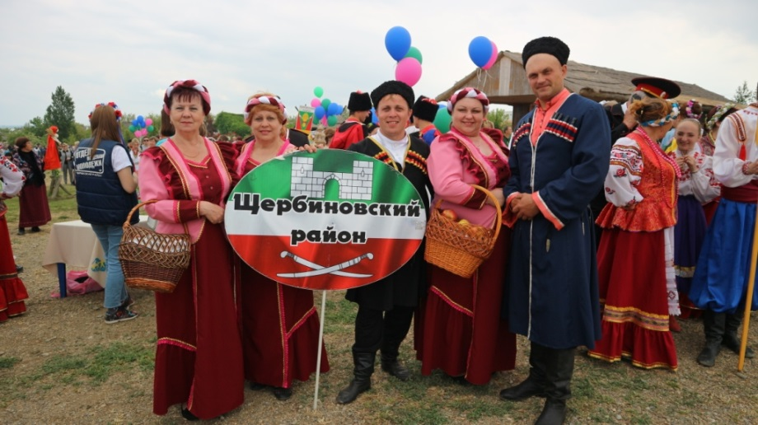
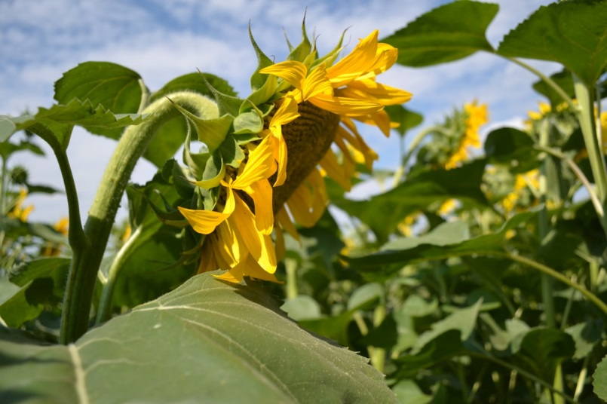
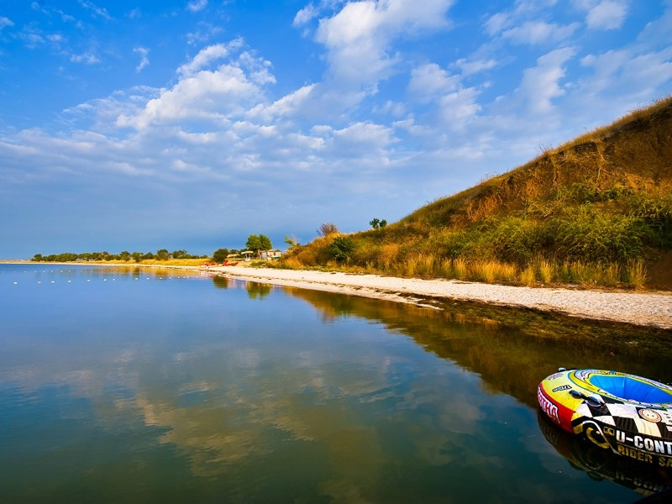
Щербиновский район Краснодарского края

Slide 4
Количество молодежи в участковых избирательных комиссиях Щербиновского района

Slide 5
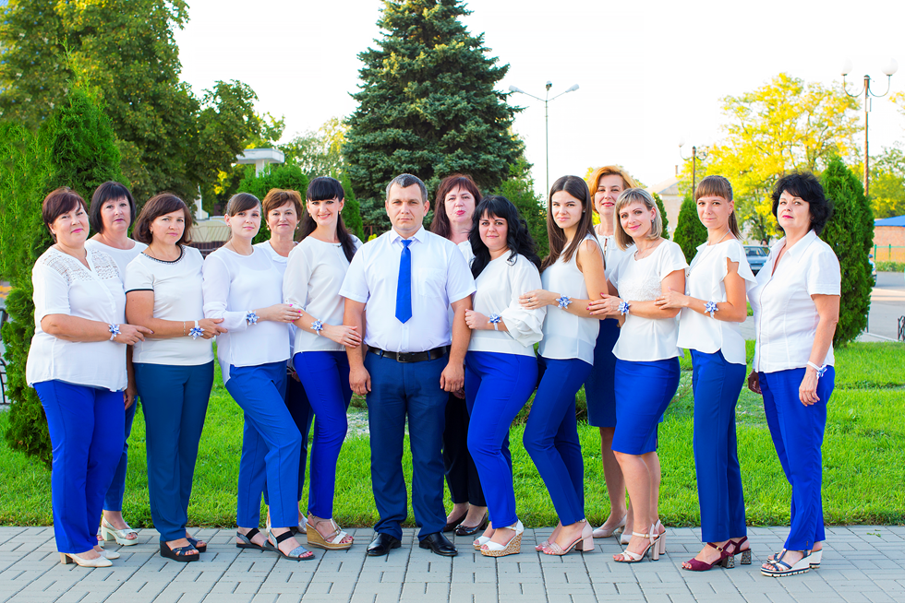
Молодежная участковая избирательная комиссия
В Щербиновском районе действует одна Молодежная участковая избирательная комиссия

Slide 6
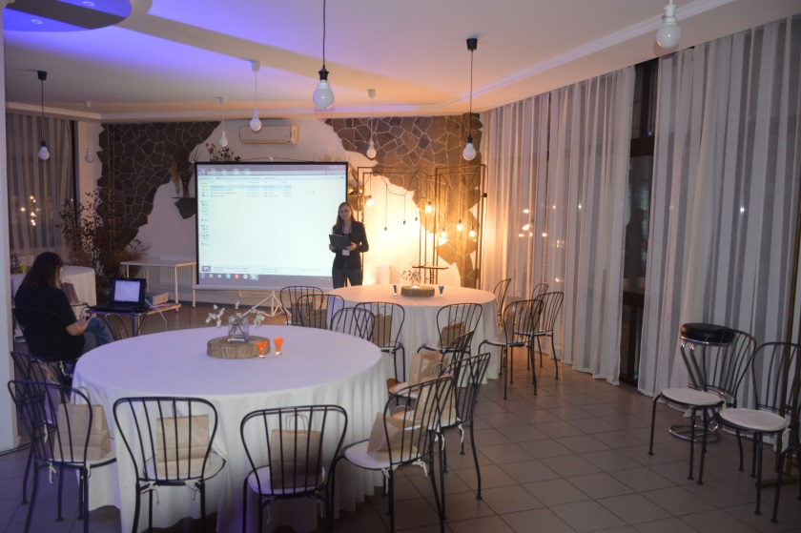
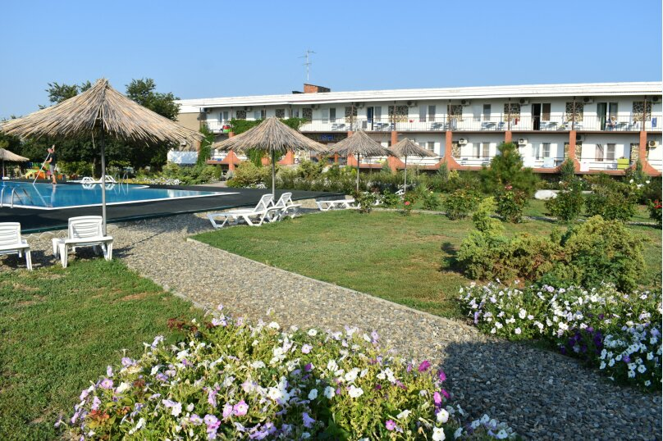
Формат проведения
С 4 по 5 июня 2022 года в пансионате «Альбатрос» села Глафировка Щербиновского района Краснодарского края Молодежный форум «Правовой вайб»

Slide 7

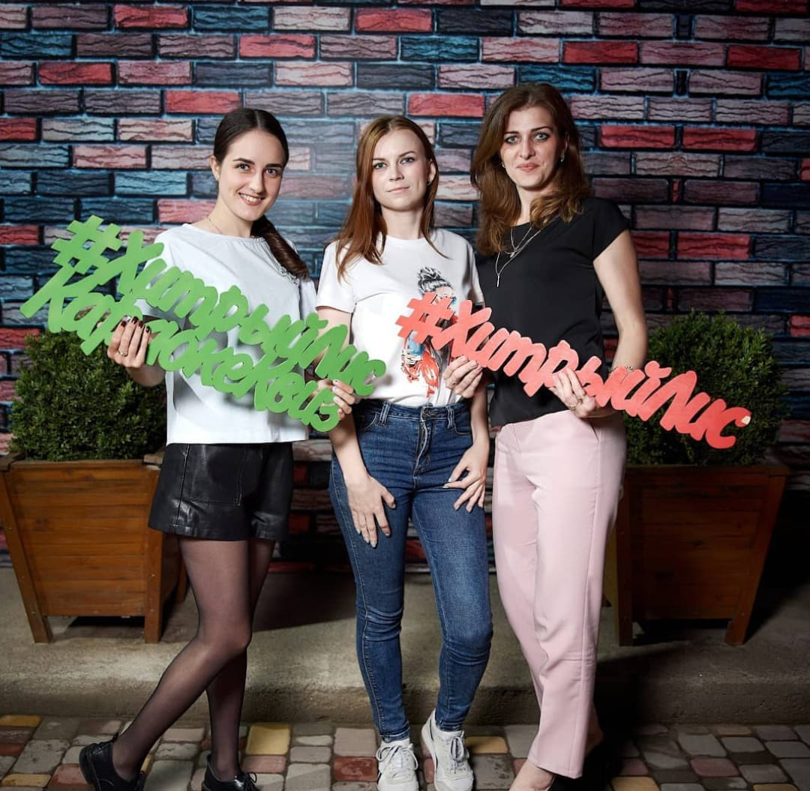
Формат проведения
Высадка аллеи лиственных деревьев.
Интеллектуально-развлекательная игра «Хитрый лис»

Slide 8

Почему именно «Правовой вайб»?
Вайб (от английского слова vibe — «вибрация») означает чувство атмосферы вокруг чего-либо, общее настроение.

Slide 9
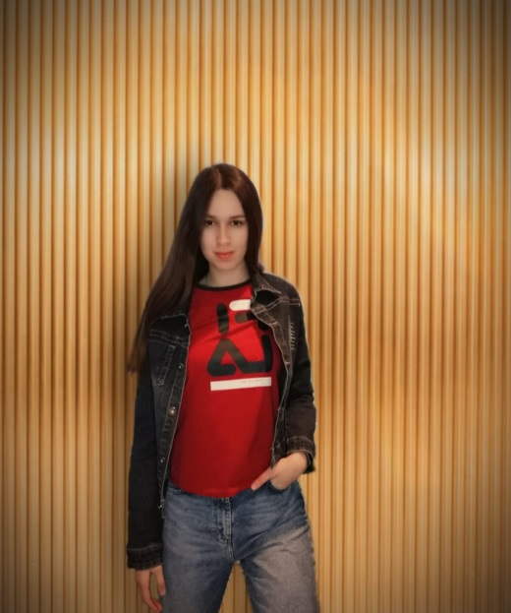
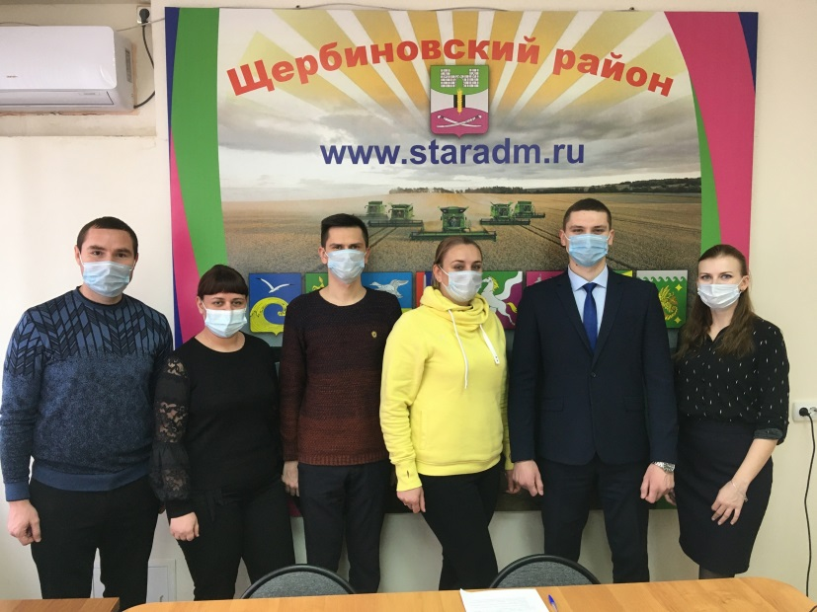
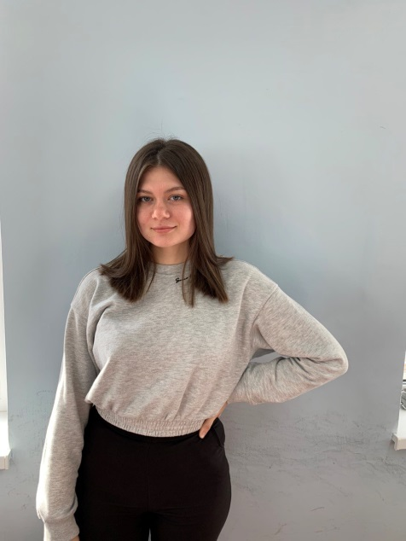
Команда проекта
Воплощать проект будет проектная группа в составе 9 человек

Slide 10
Механизм реализации проекта
Организационный этап
01.05.2022-03.06.2022
Основной этап
04.06.2022-05.06.2022
Заключительный этап
06.06.2022-12.06.2022

Slide 11
Смета
Название товара | Цена | Количество | Сумма
Расходы на проживание и питание | 1950,00 | 49 | 95 550,00
Ручка | 73,00 | 40 | 2920,00
Значки | 60,00 | 40 | 2400,00
Блокноты | 60,00 | 40 | 2400,00
Сумка шоппер | 350,00 | 40 | 14000,00
Футболки | 500,00 | 40 | 20000,00
Фотобумага | 250,00 | 2 | 500,00
Маски медицинские | 5,00 | 200 | 1000,00
Антисептик | 40,00 | 40 | 1600,00
Бэйджи | 50,00 | 49 | 2450,00
Вода в бутылках (объем 0,5 л.) | 20,00 | 80 | 1600,00
Игра «Хитрый лис» | 400,00 | 40 | 16000,00
Саженцы деревьев | 1000,00 | 8 | 8000,00
Разработка логотипа | 500,00 | 1 | 500,00
Итого: | 154 520,00

Slide 12
Софинансирование
Перечень расходов | Сумма
Аренда пассажирской газели для подвоза участников | 2000,00
ГСМ | 10000,00
Волонтеры | 2400,00
Итого | 14400,00

Slide 13
Ожидаемый результат
Создание кадрового резерва
Содействие избирательной комиссии
Повышение качества работы избирательной комиссии
Повышение доверия к деятельности организаторов выборов
Обеспечение применения в избирательном процессе современных информационных технологий

Slide 14
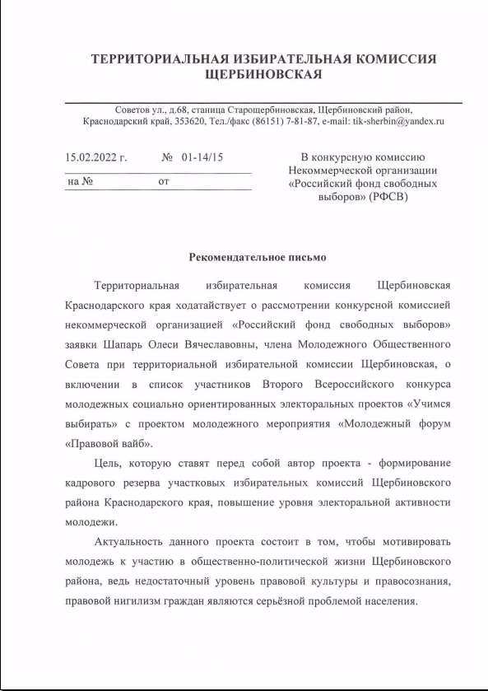
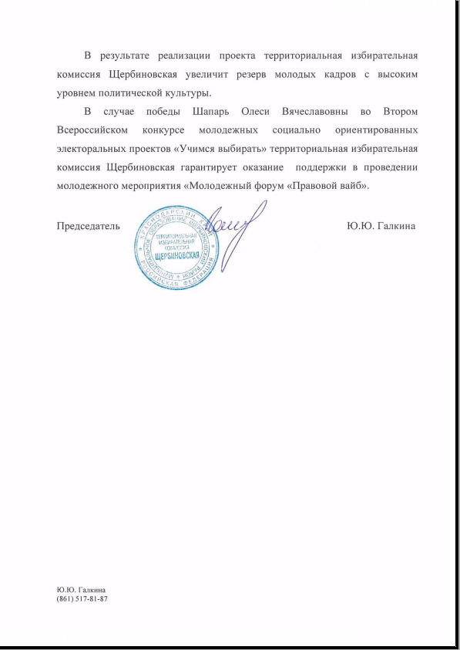
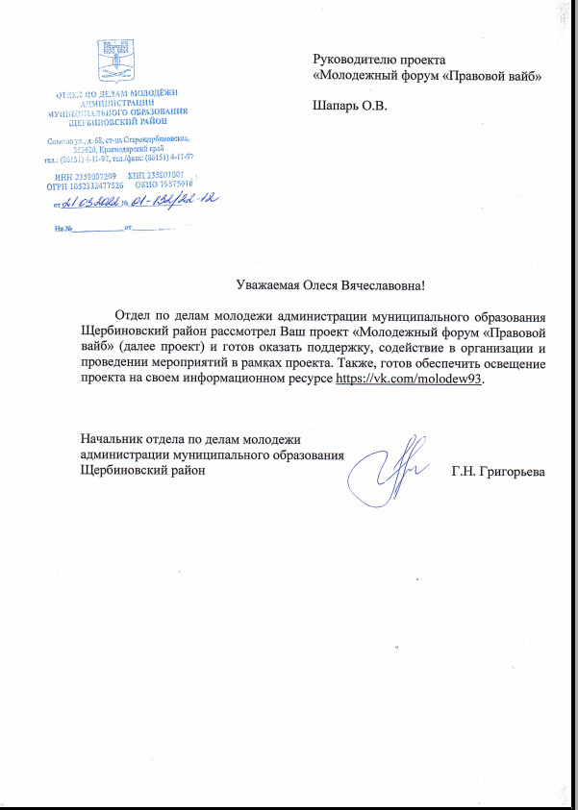
Поддержка проекта

Slide 15
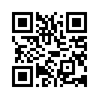
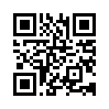
Спасибо за внимание!
Наши социальные сети:
https://vk.com/tik_sherbin
https://vk.com/molodew93

